Slide 1

ProgettoD5
Incident response

Slide 2
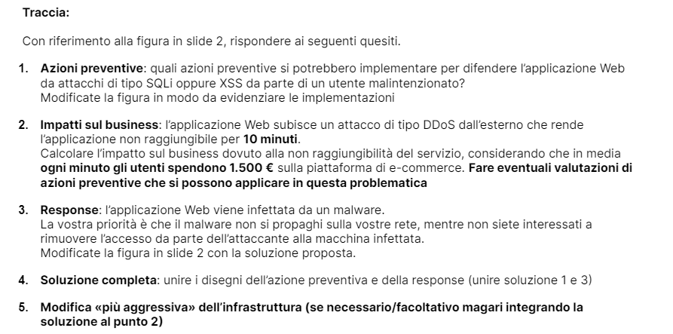

Slide 3
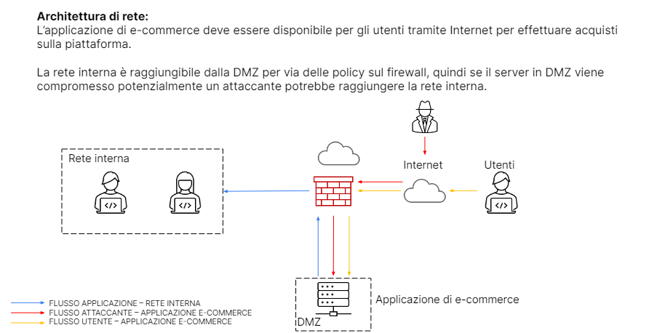

Slide 4
Azioni preventive che si potrebbero implementare per difendere un’applicazione Web da attacchi di tipo SQLi oppure XSS da parte di un utente malintenzionato sono:
Validazione e sanitizzazione dei dati in ingresso, cioè la validazione si concentra sulla conformità e l’accuratezza dei dati, mentre la sanitizzazione mira a rendere i dati sicuri per l’elaborazione o il salvataggio nel sistema.
Utilizzo di query SQL parametriche o ORM per prevenire SQLi. Le query SQL parametriche consentono di definire query con dei segnaposto (prepared statements) per i dati, piuttosto che incorporare i valori dei dati nella query. Poiché i dati sono separati dalla query, non possono essere utilizzati per iniettare comandi SQL dannosi, inoltre le query parametriche possono essere precompilate e riutilizzabili, migliorando le prestazioni in confronto a query statiche. Il segnaposto più comune è il punto interrogativo.
SELECT * FROM utenti WHERE username = 'utente' AND password = 'password’
SELECT * FROM utenti WHERE username = ? AND password = ?
ORM (Object-Relational Mapping) è un framework o una libreria che mappa oggetti della programmazzione orientata agli oggetti a tabelle nel database. Gli ORM gestiscono automaticamente la creazione della query SQL, consentendo agli sviluppatori di intereragire con il database utilizzando oggetti invece di scrivere query SQL direttamente, gli ORM generano query parametriche in modo automatico, prevenendo SQL injection senza richiedere interventi manuali.
Implementazione di Content Security Policy (CSP) per prevenire attacchi XSS; sono un insieme di istruzioni che un sito web fornisce ai browser dei visitatori per controllare come devono essere gestite le risorse web all’interno di quella pagina.
Aggiornamento regolare, mantenere tutti i software, librerie e framework aggiornati per correggere eventuali vulnerabilità conosciute.
Formazione degli sviluppatori e degli utenti sulle buone pratiche di sicurezza.

Slide 5
Per calcolare il valore dell’impatto sul business dovuto a un attacco DDoS :
Impatto finanziario = Perdita per minuto * Durata dell’attacco
Perdita per minuto = 1500 euro
Durata dell’attacco = 10 minuti
Impatto finanziario = 1500 euro * 10 minuti = 15.000 euro
Azione preventiva: Utilizzo di servizi di mitigazione DDoS, assicurando di ricevere solo il traffico legittimo sul sito web. Distribuzione geografica su più server in diverse località geografiche, per distribuire il carico e ridurre l’impatto di un attacco. Utilizzo di server ridondati, cioè duplicare l’ambiente di hosting. Nel caso in cui uno dei server sia sottoposto ad un attacco DDoS, il traffico può essere dirottato manualmente o automaticamente verso il server di backup.
Utilizzo di firewall e filtri per limitare l’accesso e bloccare il traffico sospetto.
Monitoraggio costante per rilevare anomalie nel traffico web, utilizzando strumenti di analisi del traffico. Utilizzo di servizi cloud, elaborazione di una politica DDoS ed educazione degli utenti e degli sviluppatori.
Response per un un’incursione di malware:
Isolamento della macchina infetta per prevenire la propagazione. Avvio di una scansione antivirus per identificare e rimuovere il malware. Indagine sulla causa dell’infezione per evitare futuri attacchi.

Slide 6








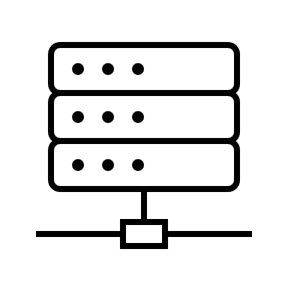

Validazione dei dati in ingresso
Utente
Rete interna
Formazione
Quarantena
Parametrizzazione delle query SQL
CSP
CSP
Aggiornamento
Software
DMZ
DMZ
FLUSSO APPLICAZIONE – RETE INTERNA FLUSSO ATTACCANTE – APPLICAZIONE E-COMMERCE FLUSSO UTENTE – APPLICAZIONE E-COMMERCE
Server di Backup

Slide 7
Grazie

